Slide 1
Krajské setkání SMO ČR
Pardubice

Slide 2
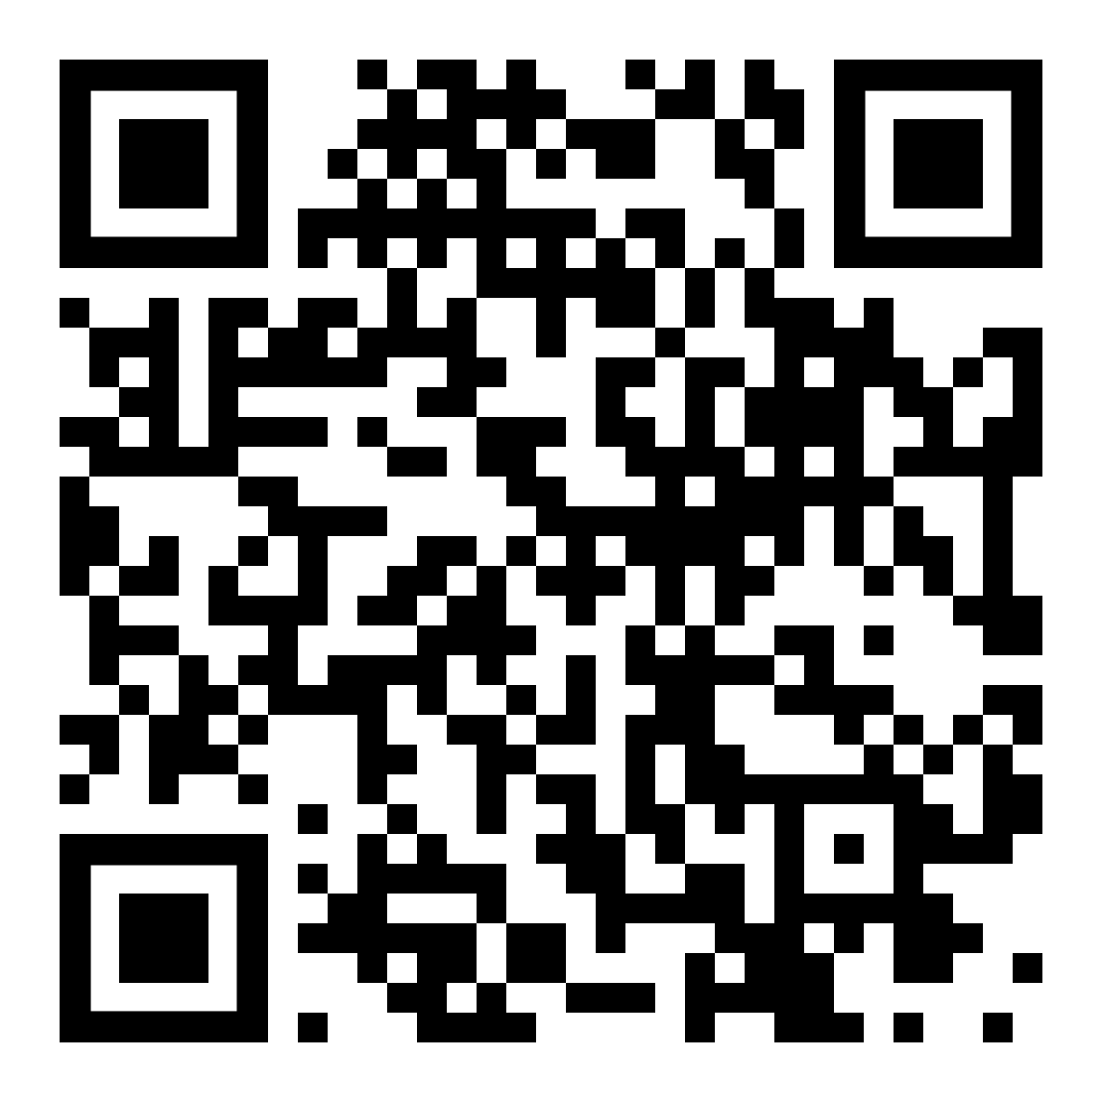

Digitální služby pro veřejný a neziskový sektor
George Business
Financování výstavby městských a obecních bytů
Financování energetických úspor - SSČS

Slide 3
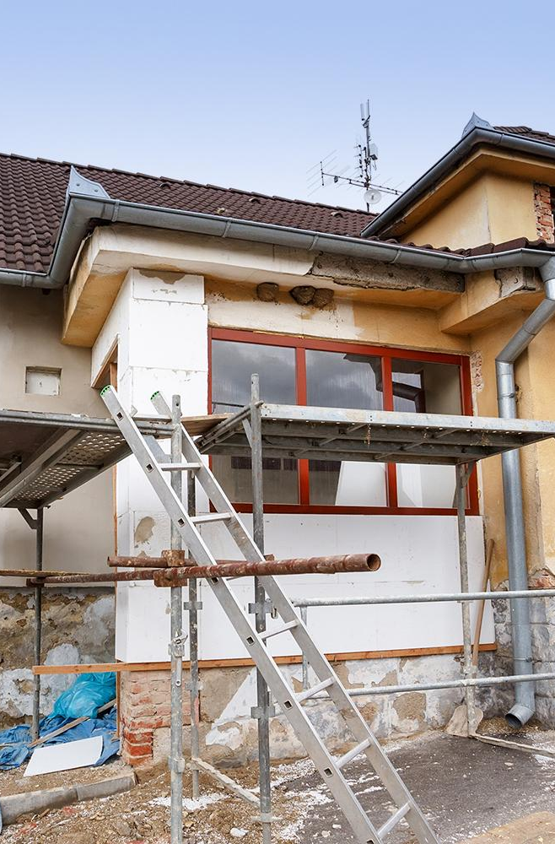



Financování energetických úspor

Slide 4







V jakém stavu jsou české rodinné a bytové domy?
Více než polovina obyvatel
žije v bytech postavených před rokem 1980, které od té doby neprošly renovací.
700 tis.
bytů nemá vůbec
žádný způsob zateplení
V ČR je
celkem 4,5 mil. bytů:
2 miliony
bytů nemá zateplené
stěny
2 mil. v RD
2,5 mil. v BD
(200 tis. domů)
1 milion
bytů nemá
izolační
okna
Nejlépe jsou na tom
byty v Karlovarském
a Jihomoravském kraji
Největší potenciál
úspor je na Liberecku
a Královéhradecku.

Slide 5
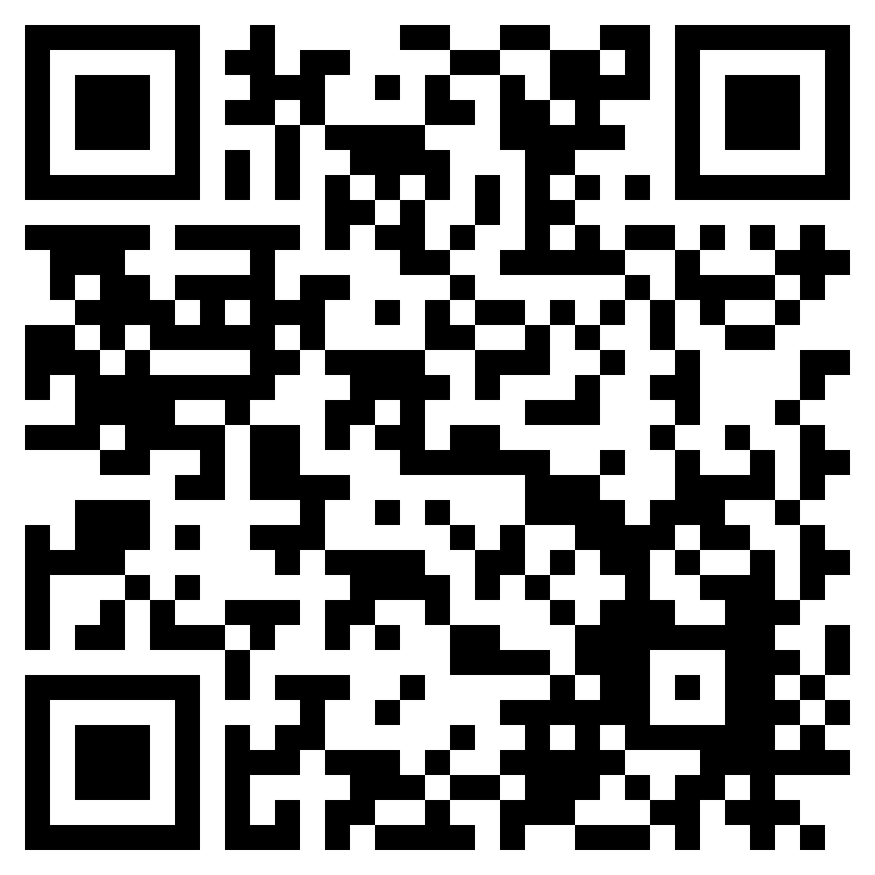

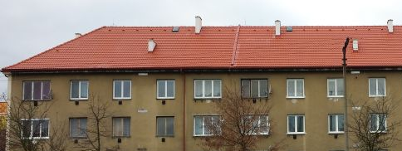
Bytový dům o 8 bytech z roku 1970
Bytový dům (8 stejně velkých bytů)
Obvodové stěny: cihelné zdivo 500 mm
Štítové stěny: malá izolace ve špatném stavu
Okna: plastová okna s dvojskly
Zdroje tepla: 3x plynový kotel a 5x elektrické vytápění
Teplá voda: 3x plynový kotel, 5x elektrický bojler
Běžný bytový dům
Vytápěná plocha 591 m²
Rok výstavby: 1970
Navrhovaná
opatření
Zateplení podlahy na zemině, suterénu, obálky
budovy, střechy, výměna oken a dveří, stínicí
technika, tepelné čerpadlo vzduch voda, teplovodní otopná soustava, rekuperace, FVE
Díky komplexní renovaci ušetří každá domácnost, i přestože splácí úvěr, měsíčně
1 981 Kč.
Celkové náklady
na rekonstrukci
6 200 000 Kč
Orientační výše dotace
3 229 000 Kč
Orientační měsíční úspora
provozních nákladů za dům/byt
31 734 Kč / 3 967 Kč
Pozn. Modelace rozsahu renovace a úspor připravena ve spolupráci s Centrem pasivního domu.
Měsíční splátka úvěru za dům/byt
15 886 Kč / 1 986 Kč
Měsíční úspora za dům/byt
15 847 Kč / 1 981 Kč
Notes:
Bytový dům ze Středočeského kraje
Energie dodaná do budovy: 80 MWh ročně ( za 486 100 Kč) před renovací a po ní 16 MWh ročně (za 105 300 Kč)
Úvěr Obnova ve výši 2 971 000 Kč, splatnost 25 let, sazba 3,99 % (fixace 5 let)
Měsíční splátka 15 886 Kč, lze splácet fondu oprav pokud minimální příspěvky činí aspoň 19 858 Kč (2 483 Kč na byt)

Slide 6
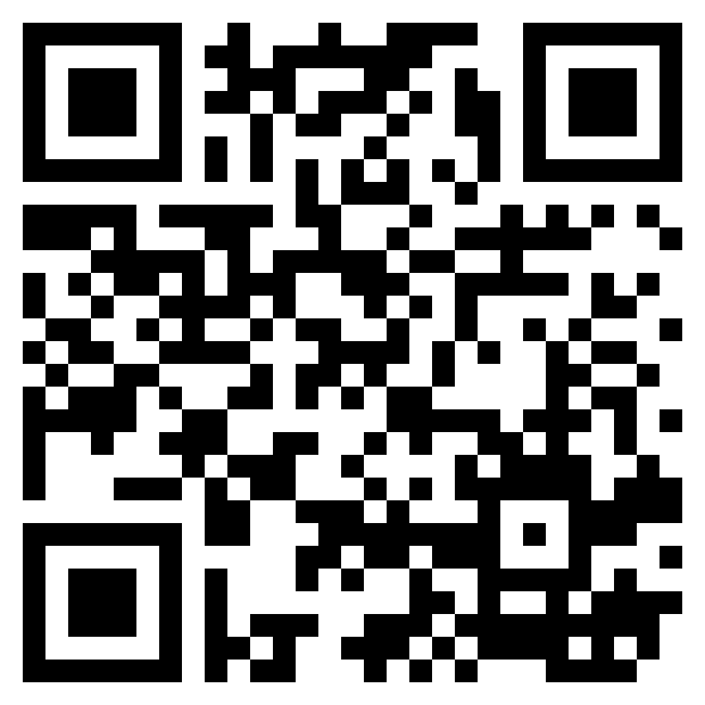

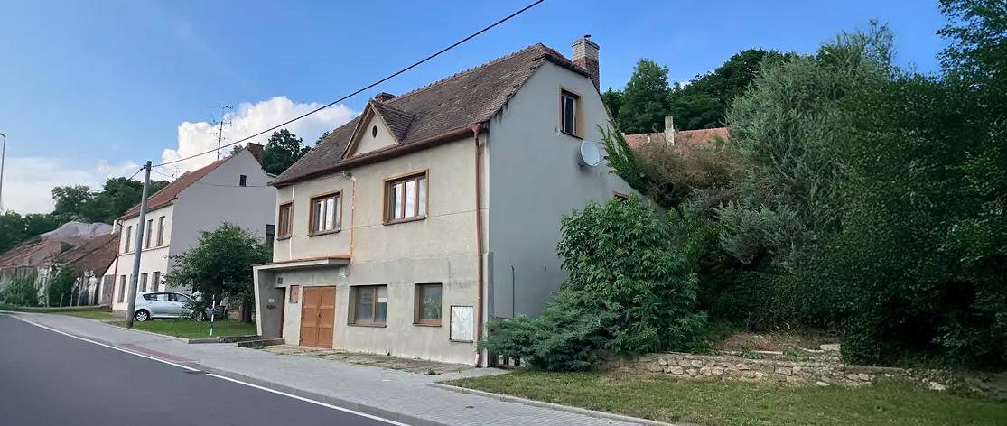
Dvougenerační rodinný dům z roku 1970
Rodinný dům
Volně stojící, 3 NP, podsklepeno
Obýván 4člennou rodinou
Vytápění: plynový kotel, teplovodní otopná soustava, rozvody nezatepleny
Teplá voda: el. bojler, rozvody nezateplené
Střecha ve velmi špatném stavu
Běžný rodinný dům
Vytápěná plocha 299 m²
Rok výstavby: 1972
Ohřev vody: el. bojler
Vytápění: atmosférický plynový kotel
Navrhovaná
opatření
Zateplení stěn, stropu, nová střecha,
výměna oken a dveří, instalace FVE,
tepelné čerpadlo, rekuperace
Díky komplexní renovaci ušetří rodina, i přestože splácí úvěr, měsíčně
1 143 Kč.
Celkové náklady
na rekonstrukci
2 840 000 Kč
Orientační výše dotace
1 311 000 Kč
Orientační měsíční úspora
na platbách za energie
9 617 Kč
Pozn. Modelace rozsahu renovace a úspor připravena ve spolupráci s Centrem pasivního domu.
Měsíční splátka úvěru
8 474 Kč
Měsíční úspora
1 143 Kč
Notes:
Reálný rodinný dům z Českého Brodu
Energie dodaná do budovy: původně 34 MWh ročně (za 147 000 Kč) po renovaci 5,1 MWh ročně (za 31 600 Kč)
Úvěr: Oprav dům po babičce, ve výši 1 529 000 Kč, sazba 2,95 %, splatnost 20 let, RPSN 3,03 %

Slide 7


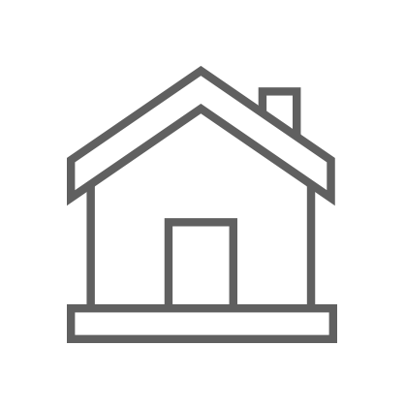


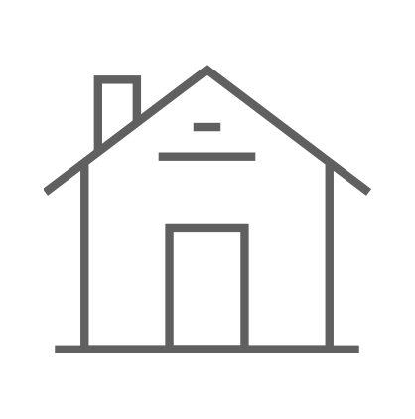
Královéhradecký a Pardubický kraj
Královohradecký kraj:
66 % domů nemá zateplené stěny
40 % domů postrádá tepelně izolační okna
32 % domů není zatepleno vůbec
Pardubický kraj:
61 % domů nemá zateplené stěny
30 % domů postrádá tepelně izolační okna
23 % domů není zatepleno vůbec
HKK PAK
HKK PAK
HKK PAK
236 159 216 984
domácností
114 537 96 774
z toho v BD
120 205 116 954
z toho v RD
2,35 2,44
průměrný počet osob v domácnosti
11 049 8 912
bytových domů
128 674 125 812
rodinných domů
V Královéhradeckém i Pardubickém kraji pro rodinné domy je nejčastějším zdrojem vytápění plyn a pro bytové domy nakupované
teplo z kotelny. Druhým nejčastější zdrojem vytápění pro rodinné domy je dřevo či dřevěné pelety, pro bytové domy plyn.

Slide 8
Stavební spořitelna České spořitelny – Buřinka
www.burinka.cz
277 207 207
burinka@burinka.cz

